Slide 1
সবাইকে স্বাগতম

Slide 2
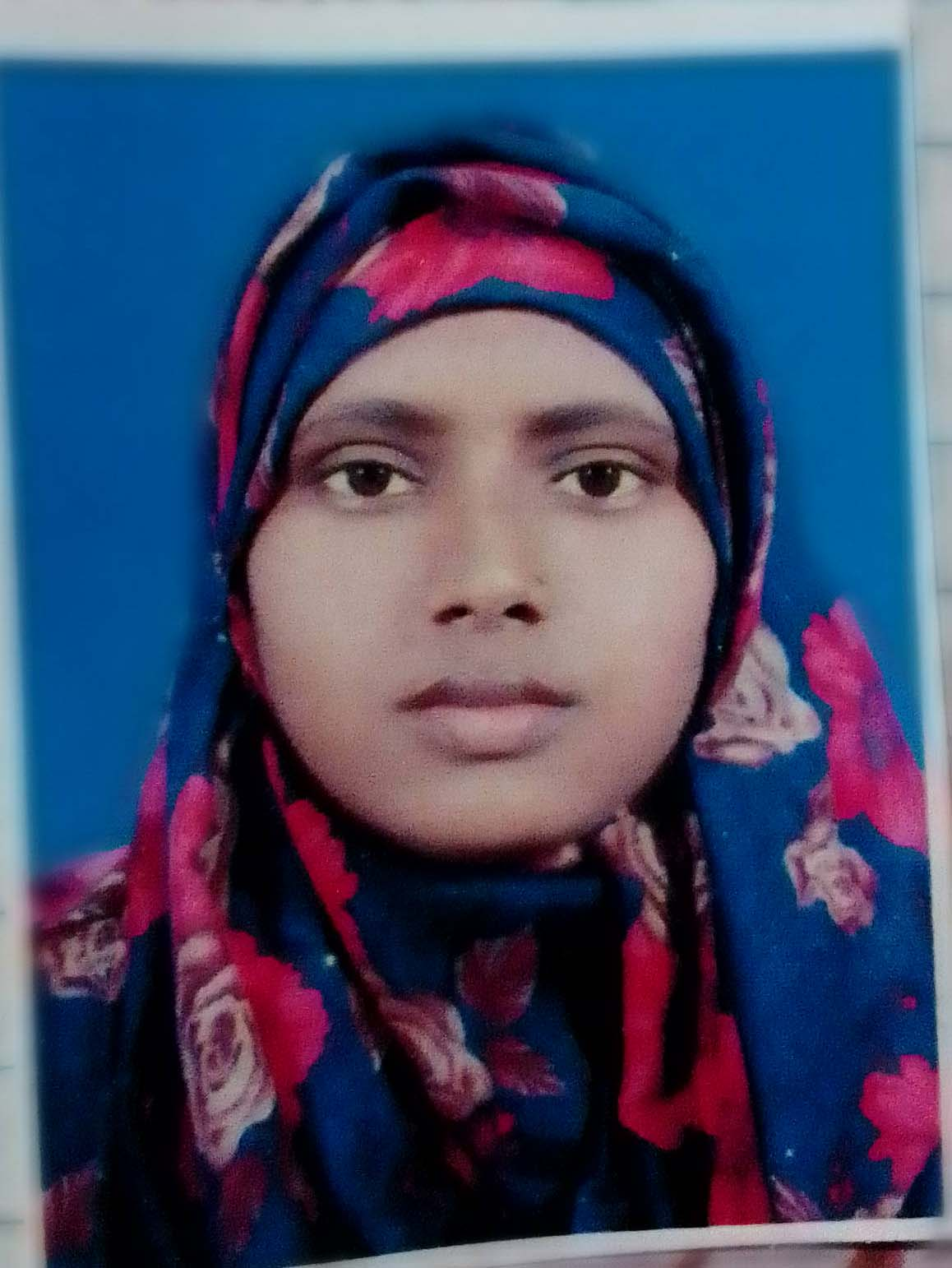
পরিচিতি
রোমা আক্তার
সহকারী শিক্ষক (মৌলভী )
বাউরবাগ হাওর আলিম মাদ্রাসা
গোয়াইন ঘাট, সিলেট।
মোবাইলঃ০১৭১০৭৬১৭১৭
ইমেইলঃromaakter1231989@gmail.com

Slide 3
পাঠ পরিচিতি
শ্রেণিঃ সপ্তম
বিষয়ঃ বাংলাদেশ ও বিশ্ব পরিচয়
অধ্যায়ঃ সপ্তম
সময়ঃ ৫০ মিনিট
মোবাইলঃ ০১৭১০৭৬১৭১৭
ইমেইল – romaakter1231989@gmail.com

Slide 4
নিচের ছবি দুইটি লক্ষ করি

Slide 5
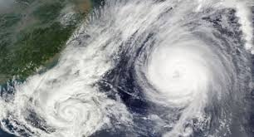
আজকের পাঠ
জল বায়ু পরিবর্তনের দুর্যোগ ও প্রতিকার

Slide 6
এই পাঠ শেষে শিক্ষার্থীরা
বিভিন্ন দুর্যোগ সম্পর্কে বলতে পারবে ;
জলবায়ু পরিবর্তনের কারন ব্যাখ্যা করতে পারবে;
দুর্যোগ পরিস্থিতি মোকাবেলা কী করনীয় তা বলতে পারবে ।

Slide 7
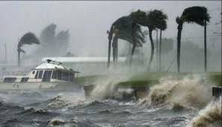
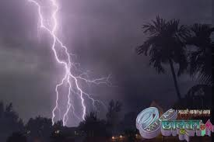
পাঠ উপস্থাপন -১
চিত্র-১
চিত্র-২
চিত্র-৩

Slide 8
একক কাজ
জলবায়ু পরিবর্তনের মূল কারন কী লেখ ?
বৈশ্বিক উষ্ণায়নের অন্যতম কারন কী লেখ ?

Slide 9
পাঠ উপস্থাপন-২
দুর্যোগের নাম
প্রতিকার
ঘূর্ণি ঝড়
কালবৈশাখী
বন্যা
খরা
নদীভাঙ্গন
বাড়ির আশেপাশে গাছ লাগানো;
সতর্ক বার্তা মেনে চলা;
বাঁধ নির্মাণ করা;
ঘর বাড়ির ভিটে উঁচু করা;
পর্যাপ্ত বনায়ন করা ;
নদীর পারে গাছ লাগানো;
নিয়মিত নদী খননের ব্যবস্থা করা ।
Notes:
শিক্ষার্থীরা দুর্যোগের নাম ও প্রতিকার বলতে বা লিখতে পারবে।

Slide 10
দলীয় কাজ
গ্রূপ -১
গ্রূপ -২
বন্যা পরিস্থিতি মোকাবেলায় তোমাদের কী করনীয় তা খাতায় লিখ
ঘূর্ণিঝড়, টর্নেডো, কালবৈশাখী ঝড় মোকাবেলায় তোমাদের কী করনীয় তা খাতায় লিখ।

Slide 11
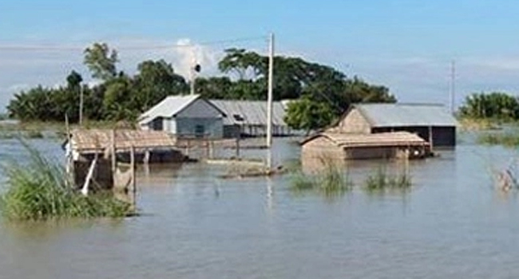
বাড়ির কাজ
বাংলাদেশে কী কী ধরনের প্রাকৃতিক দুর্যোগ ঘটে তার একটি তালিকা তৈরি করে নিয়ে আসবে।

Slide 12
আল্লাহ হাফেজ

